Slide 1

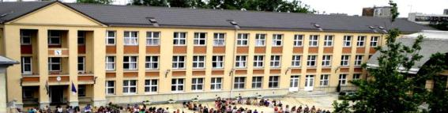
Német Nemzetiségi Gimnázium és Kollégium XX. Ker. Serény u. 1.
Deutsches Nationalitätengymnasium
und Schülerwohnheim
Hagyomány, tudás, lehetőség

Slide 2
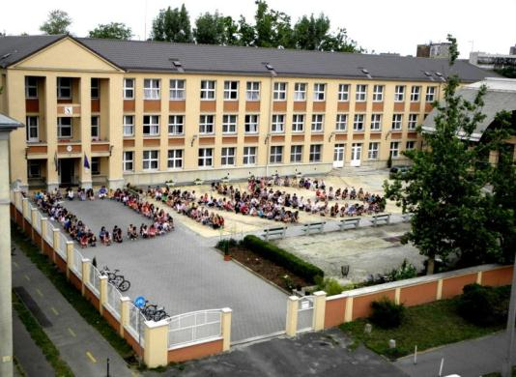
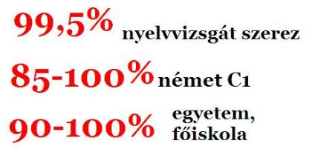
Iskolánkról röviden…
4+1 év nyelvi előkészítős, két tanítási nyelvű, nemzetiségi
Jól szervezett képzés, családias hangulat
~ 300 diák, ~40 tanár
15-20 fős csoportok – jó közösség, sok figyelem
Kiemelkedő színvonal: oktatás, munkamorál, okt. környezet
Kicsi és erős!

Slide 3
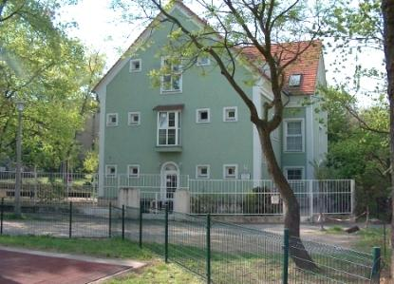
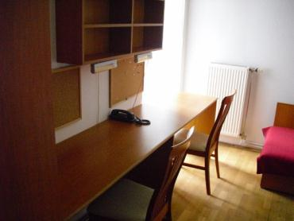
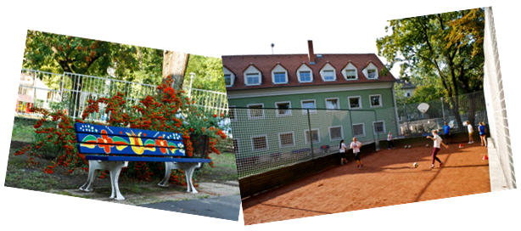
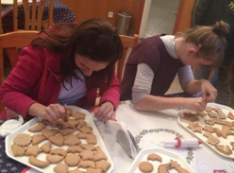
Kollégium - 2 perc sétára az iskolától
42 férőhely
„szállodai” körülmények
2 fős szobák (fürdő + WC)
sportudvar, Duna-part
étkező, könyvtár számítógépek
Külön programok, foglalkoz.
Nyugodt, felügyelt tanulási lehetőség, tehetséggond. korrep.

Slide 4
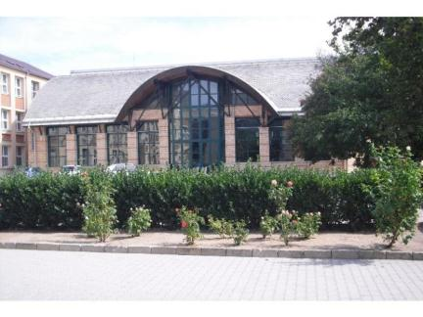
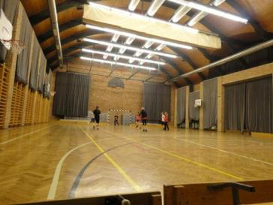
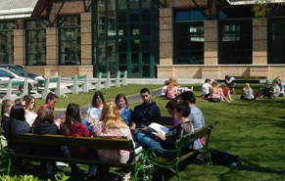
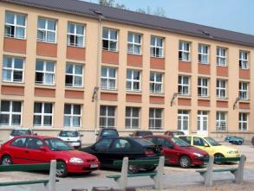
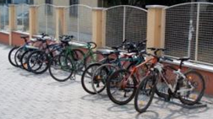
Létesítmények
Gondozott iskolaudvar, gyepszőnyeg, pihenőpadok
Saját tornacsarnok + színházterem
Parkoló, biciklitároló

Slide 5
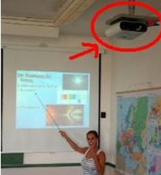
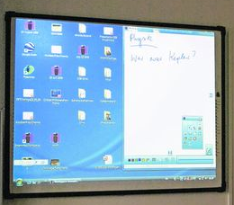
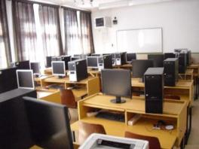
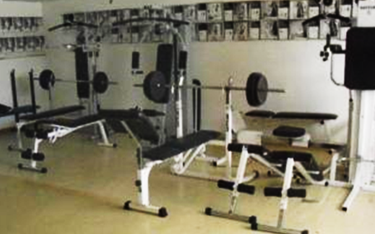
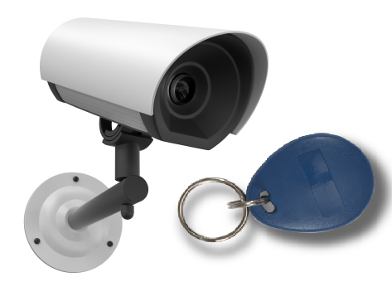
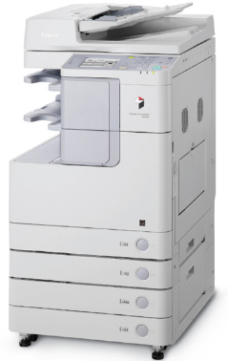
Felszereltség
Digitális tábla
Projektor + internet a nagy termekben
PC-terem – új géppark
Kamera- + chipes biztonsági rendszer
Diák-fénymásoló
Konditerem

Slide 6
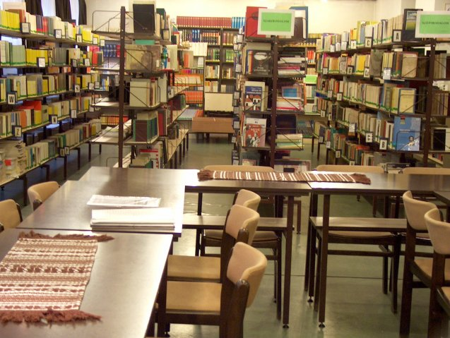
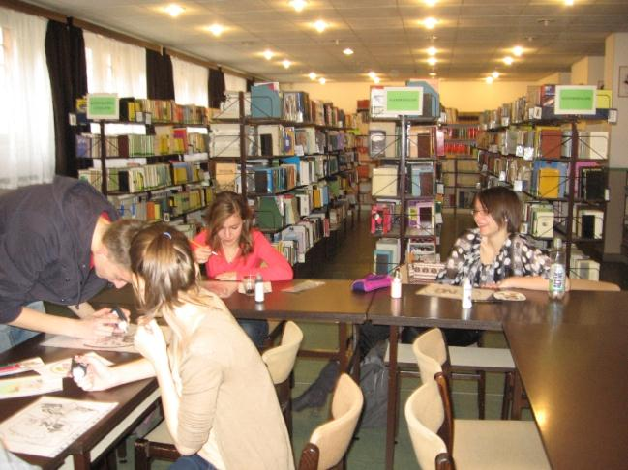
Kétnyelvű könyvtár
150m² , 3 PC 22.000 kötet
Idegen nyelvű szak- és szépirodalom, szótárak
Kötelező olvasmányok mindenkinek
Nemzetiségi tankönyvek ingyen

Slide 7
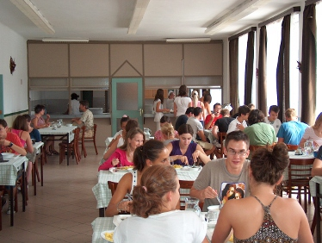
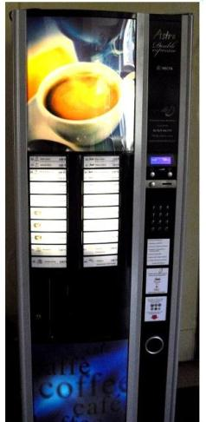
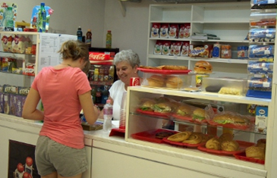
Étkezési lehetőség
Kulturált ebédlő (melegítőkonyha)
A és B menü + Webes rendelés
Büfé
Italautomata
2 percre: Közért

Slide 8
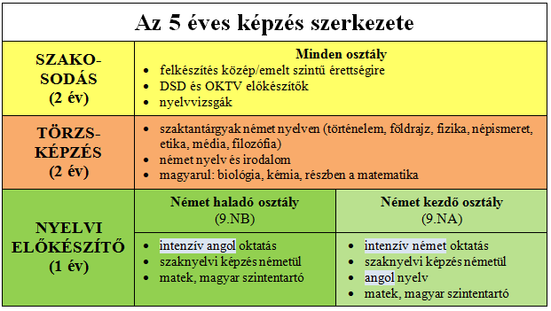
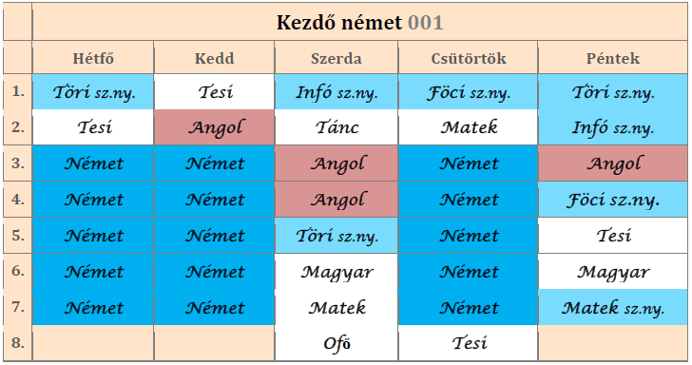
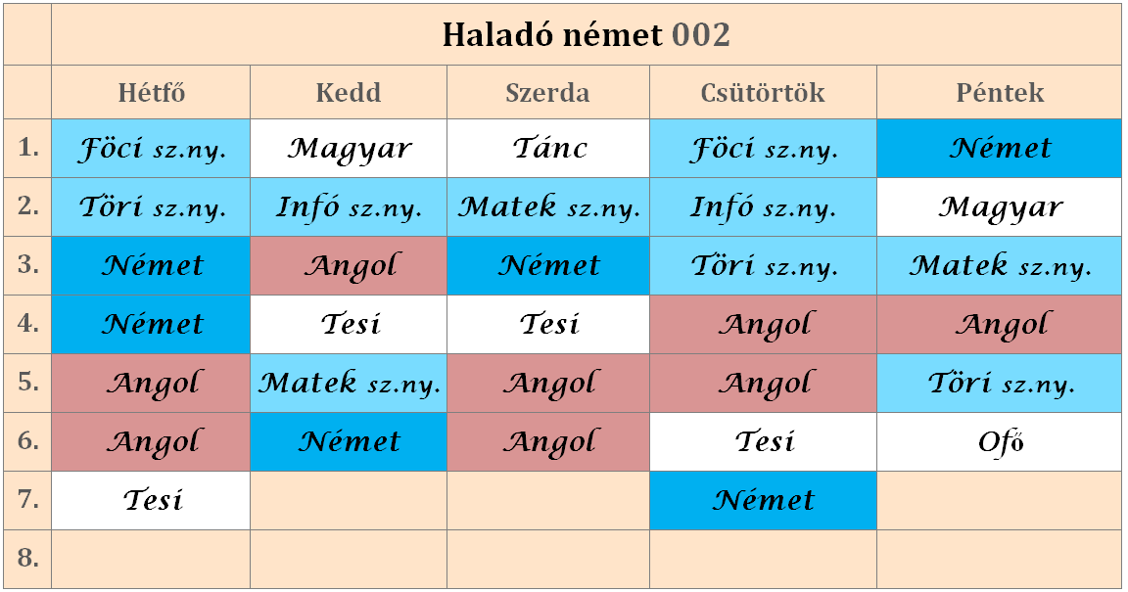
Szerkezet
Első év = Nyelvi előkészítő
→ aki tudott: szinten tartjuk, aki kezdő: felhozzuk

Slide 9


Mire készítjük fel diákjainkat?
Sikeresen jussanak be a felsőoktatásba
Használható nyelvtudással rendelkezzenek
Megnyerő kiállásuk legyen
Képesek legyenek kitartó munkavégzésre
Alkalmasak legyenek közéleti szerepvállalásra
Nemzetiségük iránt aktívan elkötelezett értelmiségiek legyenek

Slide 10
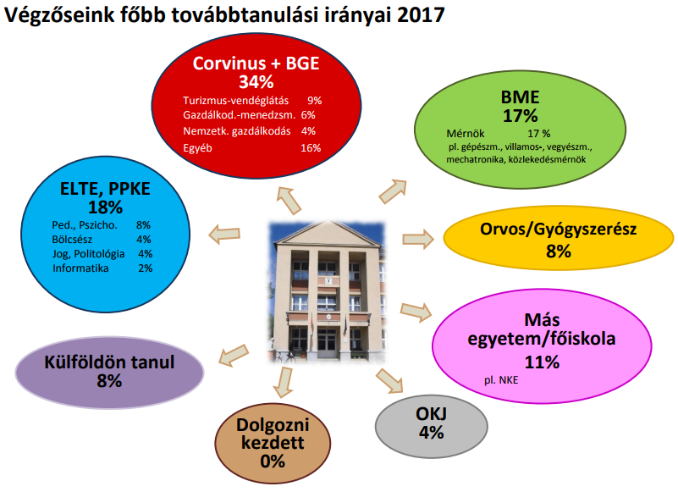
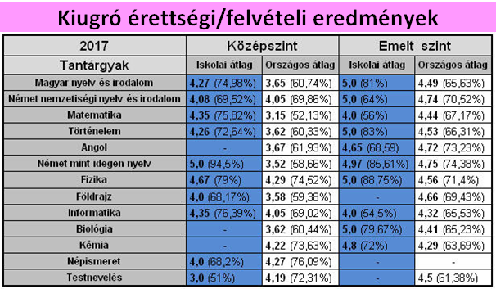
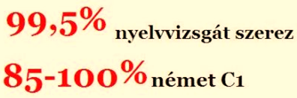
Ami nálunk megszerezhető... Eredményeink
Biztos, használható (német, angol) nyelvtudás, - vizsga
DSD – nyelvdiploma (ingyen!)
Kiugró érettségi/ felvételi eredmények
Továbbtanulás minden irányba – nemcsak bölcsész
OKTV helyezések + pluszpontok!

Slide 11




Szerezhetsz ösztöndíjat!
- Pénz és/vagy utazás
Nemzetiségi ösztöndíjak (kiemelkedő nemz. tevékenység)
Budapesti/ Pest megyei/ Pestszentlőrinci Önkorm. Ösztöndíjai
„Giga” Nemzetiségi Tanulm. Ösztöndíj (Miniszt., 60.000/hó/2év)
Németországi ösztöndíjak (2-4 hetes kinttartózkodás)
Goethe-ösztöndíj (3 hét)
Baden-Württemberg (4 hét)
PAD (3-4 hét)
ZfA jutalomösztöndíjai versenyeredményekért (3-4 hét)
DAAD „Vollstipendium” (=teljes egyetemi tanulmányok)

Slide 12
Megszerezhető akkor is, ha…
Eddig egyáltalán nem tanult németül, angolul
Nem „elit” általános iskolából jön
Nem volt kitűnő tanuló általános iskolában
Amit várunk:
együttműködés
igyekezet

Slide 13
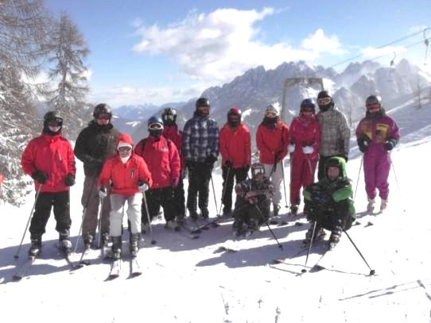
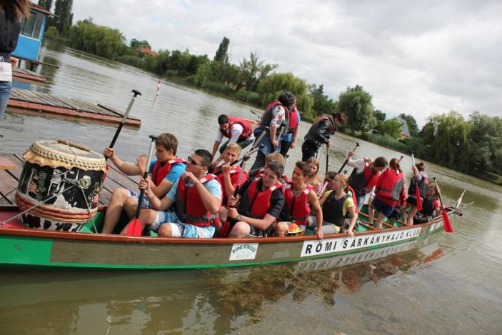
Sportkörök, edzések, táborok – órarenden kívül (ingyen)
Az igényeknek megfelelően (idén: Röpi, Foci, Kosár)
„Sulikupa” – osztályoknak
Sítábor
Futóversenyek
Biciklitúra
Evezőstúra, sárkányhajózás
Kalandtábor

Slide 14
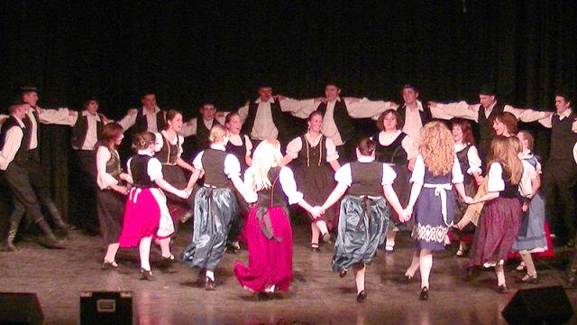
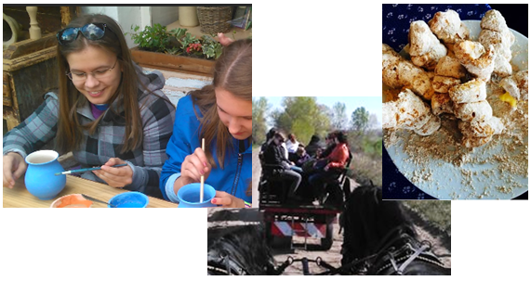
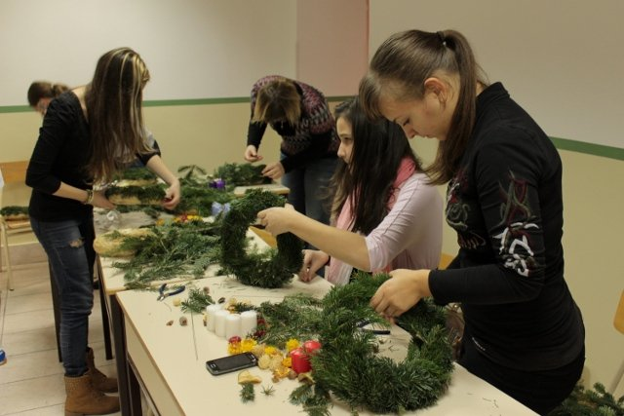
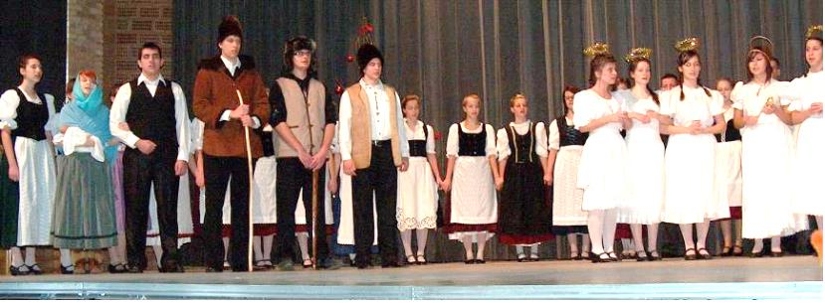
Hagyományőrzés
Iskolánk neve egyben program is
Tracht - mint ünnepi viselet
Tradicionális sváb táncok, népdalok, hagyományok megőrzése, továbbadása
Nemzetiségi karácsony
Osztályfellépések
Svábbál
Népismeret tábor
órarendbe építve: népismeret és táncórák
Projektek: pl. sváb ételek készítése
Adventi koszorúkötés

Slide 15
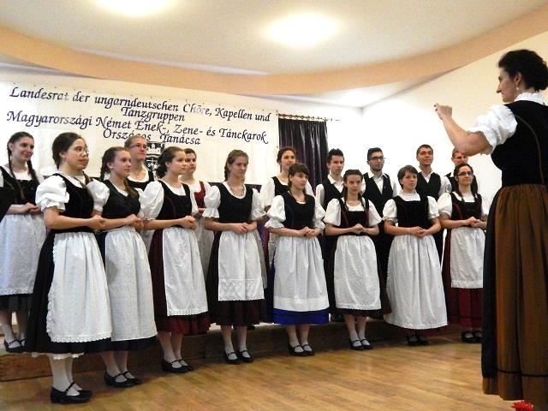
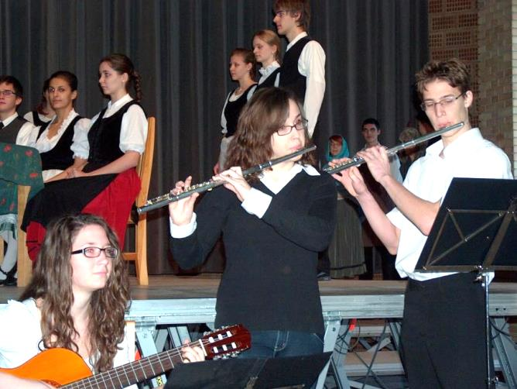
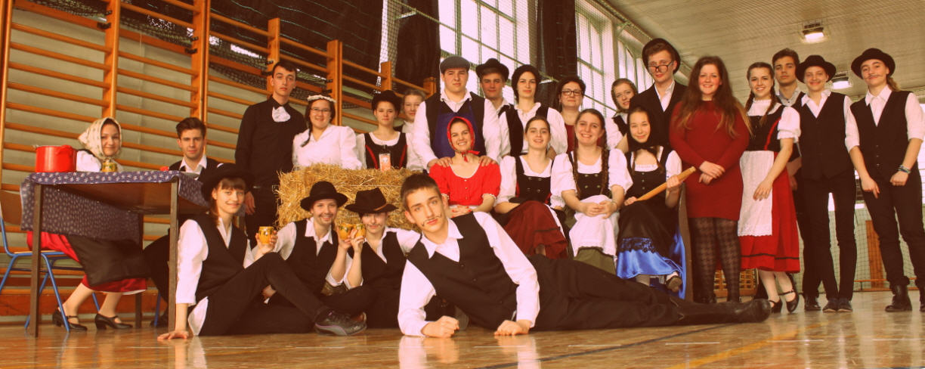
Művészet, kultúra
Színjátszó-csoport, színháznap
Iskolai Kórus
Hangszeres fellépési lehetőség
Rövidfilm: „Abgedreht”
Szervezett színházlátogatások (magyar, német)
Német nyelvű vitakurzus
Német nyelvű szavalóverseny
Szekszárdi Német Színház - vendégjáték

Slide 16

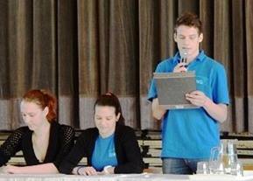
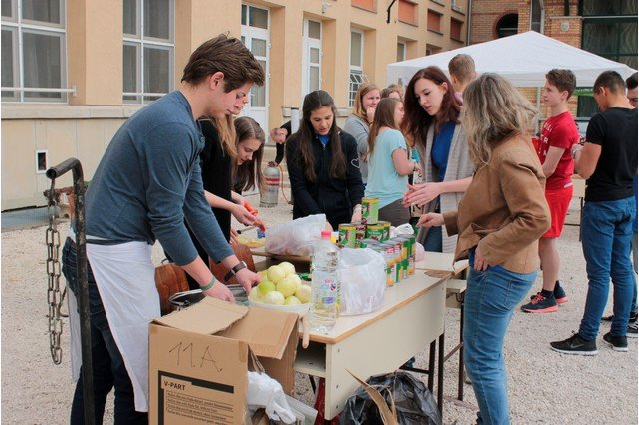
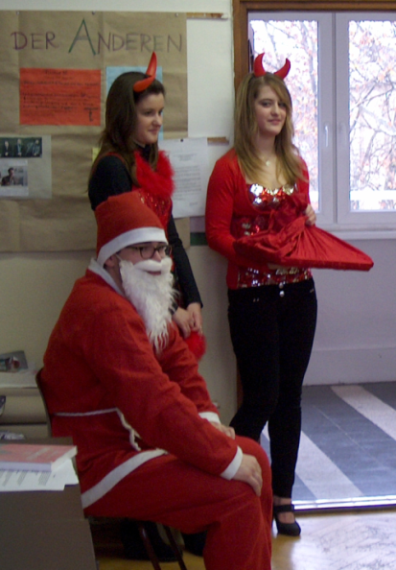
Közéletre, önállóságra nevelés: DÖK-élet
DÖK képviselők
– beleszólás az iskolai életbe
DÖK-rendezvények: Mikulás, Valentin-nap
DÖK-nap
Rendezvényeken: Diáksegítők

Slide 17
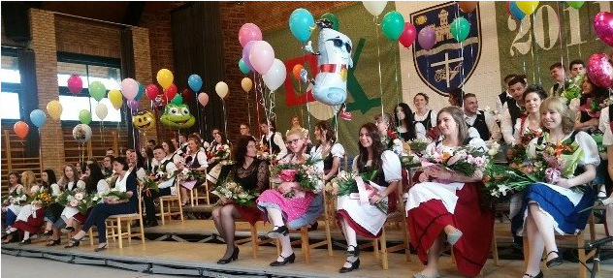
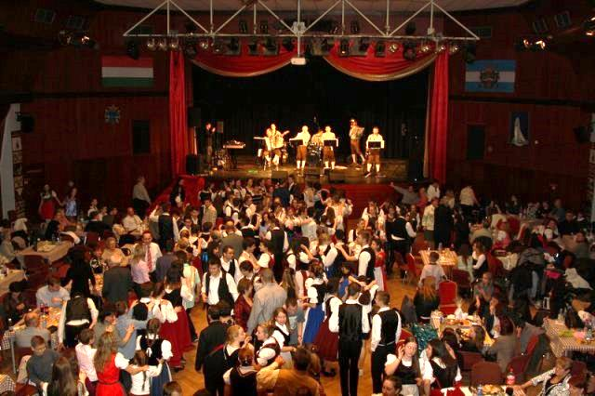
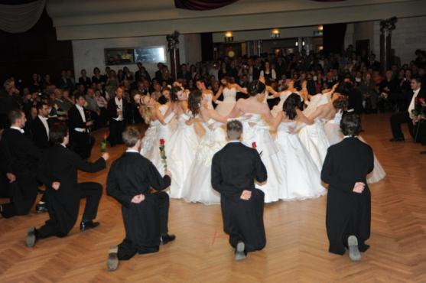
Magas színvonalú rendezvények
Torna-/ Színházterem
Csili Művelődési Központ

Slide 18
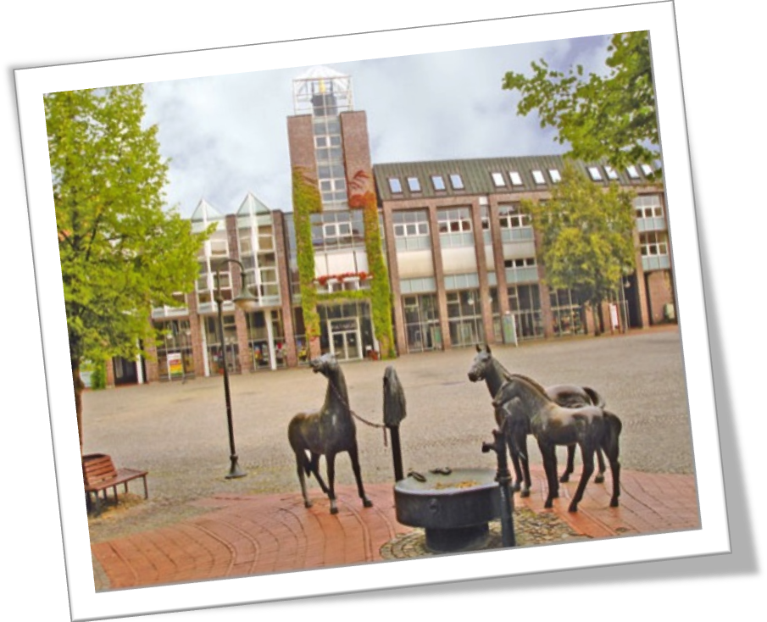
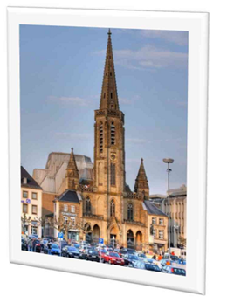

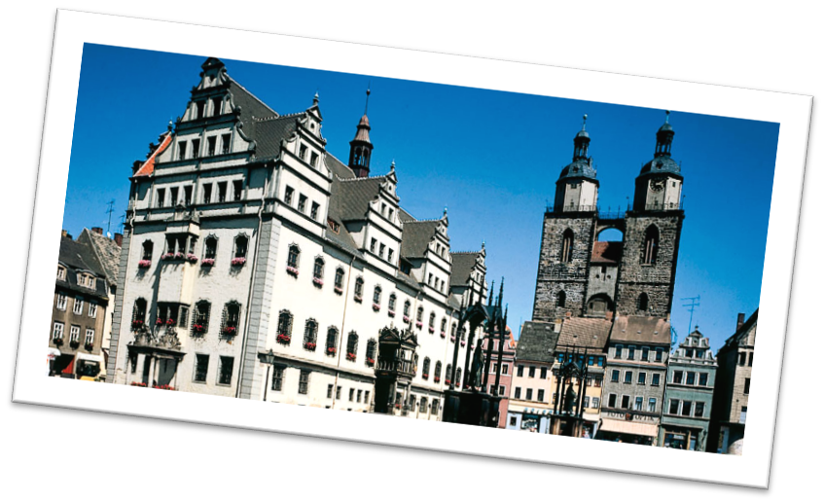
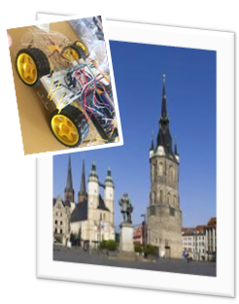

Diákcsere – láss velünk világot!
Rotenburg
Darmstadt

Slide 19


Ami manapság elvárás…
Juss be egyetemre, főiskolára!
Legyen biztos nyelvtudásod! (német, angol)
Álld meg a helyed itthon és külföldön!
…nálunk elérhető!

Slide 20
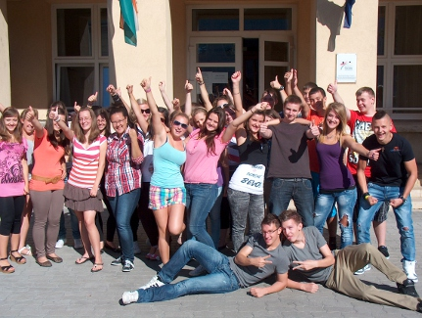
Várjuk Önöket/ Várunk Téged!
Nyitott kapuk: 2017. október 3-4.
Központi felvételi: 2018. január 20.
Szóbeli + német írásbeli felvételi: 2018. március 2.
Honlapunk: www.dng-bp.hu

Slide 21
Felvételi és pontszámítás
001-es (KEZDŐ német)
200 pont | 25% | Hozott pontok 7. év vége + 8. félév Magyar nyelv Magyar irodalom Matematika Történelem Idegen nyelv
 | 25% | Központi írásbeli: Matek | 2018. január 20.
 | 25% | Központi írásbeli: Magyar
 | 25% | Szóbeli: Magyar | 2018. március 2.

Slide 22
Felvételi és pontszámítás
002-es (HALADÓ német)
200 pont | 25% | Hozott pontok 7. év vége + 8. félév Magyar nyelv Magyar irodalom Matematika Történelem Német
 | 25% | Központi írásbeli: Matek | 2018. január 20.
 | 25% | Saját írásbeli: Német | 2018. március 2.
 | 25% | Szóbeli: Német

Slide 23
Köszönjük a figyelmet!

